Slide 1
Як молодь Індонезії ставиться до непотизму?
Білецький Андрій Володимирович
аспірант кафедри кримінології та
кримінально-виконавчого права

Slide 2
ОПИС ДОСЛІДЖЕННЯ
Мета дослідження – вивчення культурних аспектів сприйняття молоддю Індонезії явища непотизму
Метод дослідження – змішаний (поєднання кількісного та якісного методів)
Місце проведення дослідження – Університет імені Гаджа Мада, Джоджокьярта, Індонезія
Дослідження проводилось ученими з України, Брунею, Індонезії та Нової Зеландії

Slide 3
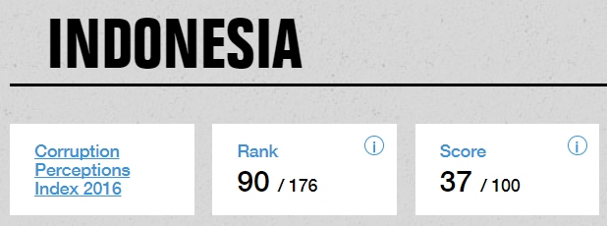
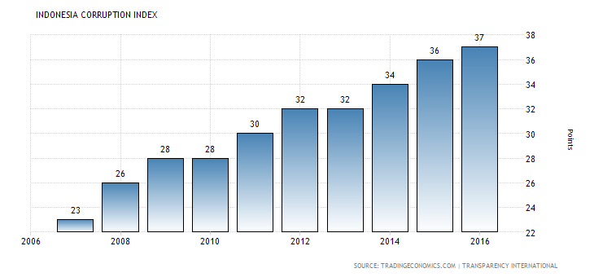
СТАН КОРУПЦІЇ В ІНДОНЕЗІЇ

Slide 4
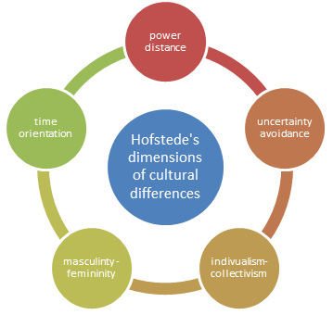
Дослідження базувалось на теорії культурних змін голландського ученого Герта Хофстеде.

Slide 5
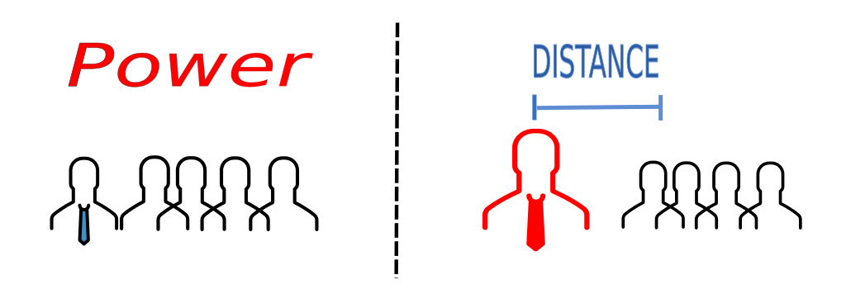
ОСНОВНІ ПОНЯТТЯ ТЕОРІЇ
Дистанційованість від влади – це ступінь сприйняття влади, з якою члени суспільства, інституту або організації , які наділені відносно меншими повноваженнями, очікують і допускають нерівномірність її розподілу

Slide 6
ОСНОВНІ ПОНЯТТЯ ТЕОРІЇ
Уникнення невизначеності (неприйняття невизначеності) – ступінь сприйняття і реагування на незнайомі ситуації

Slide 7
ОСНОВНІ ПОНЯТТЯ ТЕОРІЇ
Індивідуалізм-колективізм – характеризує якому стилю поведінки надають перевагу певні члени суспільства, інституту або організації: діяти самостійно чи в межах певної групи

Slide 8
ВИСНОВКИ ДОСЛІДЖЕННЯ
Серед Індонезійського суспільства переважає особливий вид колективізму – сімейство (англ. Familialism), який і є основною причиною виникнення непотизму
Дослідження показало, що сприйняття непотизму більше пов’язано з високим рівнем дістанційованості від влади, аніж з колективізмом та несприйняттям невизначеності

Slide 9
ВИСНОВКИ ДОСЛІДЖЕННЯ
Наразі молодь Індонезії намагається впровадити культуру індивідуалізму в суспільні відносини. Однак “зіткнення” індивідуалізму та колективізму створює зайвий тиск на особистість
Результат цього дослідження підтверджує важливість культурної перспективи в поясненні непотизму
Незважаючи на те, що кількісні дослідження вказують на стимульованість непотизму дистанційованістю влади, результати якісних досліджень доводять і важливу роль колективізму в цьому процесі

Slide 10
ДЯКУЮ ЗА УВАГУ ЗАПИТАННЯ?
E-mail: a.beletskiy17@gmail.com

